Slide 1

Представление научной работы:
Аннотация, тезисы, доклад, статья
Седова Наталья Олеговна
д.ф.-м.н., профессор кафедры информационных технологий УлГУ
руководитель программы аспирантуры по специальности 1.2.2 Математическое моделирование, численные методы и комплексы программ (технические науки)
главный редактор журнала «Ученые записки УлГУ. Серия Математика и информационные технологии».

Slide 2


Формы представления научной работы
Аннотация
Тезисы доклада
Доклад (+ презентация + тезисы)
Статья
Дипломная, выпускная, диссертационная… (квалификационная) работа
Отчет
…

Slide 3
Аннотация
Аннотация (от лат. annotatio - замечание) – краткая характеристика научной работы с точки зрения ее назначения, содержания, вида и других особенностей.
Это самостоятельный текст, обладающий независимой достоверностью и способный описать основные результаты исследовательской работы без обращения к самой работе.
Имеет строгое ограничение по количеству слов (100-300 слов)
Объем (и, возможно, структура) зависит от требований журнала
Не содержит ссылок и аббревиатур
Пишется лаконичным, формальным языком

Slide 4
Для чего нужна аннотация?
дает возможность читателю быстро оценить основное содержание статьи с тем, чтобы решить, следует ли ему обращаться к ее полному тексту;
предоставляет читателю самую общую информацию о статье, устраняя необходимость чтения ее полного текста в случае, если статья представляет для читателя второстепенный интерес;
используется в научных, библиотечных и поисковых информационных системах.

Slide 5

ПОМНИТЕ!
МНОГИЕ читатели Вашей работы
реально ознакомятся только с ЗАГОЛОВКОМ и АННОТАЦИЕЙ
(это верно даже в отношении тех,
кто процитирует Вашу статью).
Не жалеем на них времени и сил…

Slide 6
Заголовок
Хороший заголовок:
Описательный, но точный
Составлен с помощью простых слов «невычурным» языком (не нужно
«раздувать его важность»)
Нельзя использовать аббревиатуры и акронимы
Не делайте громких заявлений (инновационное исследование, уникальное исследование….)
Может быть представлен в форме вопроса
Старайтесь не использовать больше 20 слов в заголовке

Slide 7
Что должна включать аннотация?
предмет и цель работы (если они не следуют из названия статьи);
описание проблемы и текущего положения дел;
используемый метод или методы исследования;
основные результаты исследования;
отличия данной публикации от других, схожих по теме;
область применения результатов;
выводы, рекомендации, перспективы развития работы.
Из-за ограниченного объема все вышеперечисленные пункты отразить бывает трудно. Тогда выбирается то, что автор считает наиболее значимым.

Slide 8
Какой должна быть аннотация?
АННОТАЦИЯ отвечает на вопросы:
Что общество знает о проблеме (около 30 слов)
На какой вопрос автор стремится ответить (+ его гипотезы и причины, по которым он решил написать эту статью) - около 50 слов
Что автор сделал для того, чтобы получить этот ответ - около 50 слов
Что он обнаружил в результате своих действий - около 50 - 150 слов
К какому выводу автор пришел - около 30 слов
Почему полученные результаты и выводы важны, почему остальные должны читать статью - около 50 слов
Оптимально - 300 слов

Slide 9
Какой должна быть аннотация?
Не следует писать аннотацию от 1-го лица, отражая личные мысли. Недопустимы фразы типа «По-моему», «На мой взгляд», «Я думаю» и т.п.
В аннотации следует избегать лишних вводных фраз (например, «автор статьи рассматривает...», «автор полагает…» и т.д.), а также сложных грамматических конструкций.
Аннотацию следует писать как можно более лаконичным, точным и простым языком, придерживаясь научного стиля.
Аннотации для специализированных сборников и журналов пишутся с расчетом на читателя с релевантными знаниями, с использованием профессиональных терминов.

Slide 10
Какой должна быть аннотация?
Следует избегать общеизвестных сведений и штампов.
Аннотация не должна включать в себя цитаты из текста статьи.
В аннотации обычно используются конструкции констатирующего характера (автор анализирует, доказывает, излагает, обосновывает и т. д.), а также оценочные стандартные словосочетания (уделяет основное внимание, важный актуальный вопрос, проблема, детально анализирует, убедительно доказывает).
В аннотации запрещается использовать графические материалы (изображения, таблицы, графики), ссылки и сноски.
Писать аннотацию следует только после того, как написана вся работа

Slide 11
Фразы, рекомендуемые для написания аннотации к научной статье:
Рассматривается проблема (не надо писать: в данной статье рассматривается проблема...)
Обосновывается идея о том, что...
Даётся сравнение...
Статья посвящена комплексному исследованию...
Целью статьи является анализ ...
Статья посвящена феномену...
Особое внимание уделено...
В статье анализируется...
Автор приходит к выводу, что...
Выделяются и описываются характерные особенности...
Выяснены особенности...
На основе изучения… установлено...
На основании анализа..., а также привлечения... устанавливается, что...
Автором предложены...
Основное содержание исследования составляет анализ...
Такой взгляд будет интересен специалистам в области...
Значительное внимание уделяется...
Обобщается практический опыт...

Slide 12
Фразы, рекомендуемые для написания аннотации к научной статье:
Исследуются характерные признаки...
Рассматриваются ключевые этапы...
Раскрываются процессы...
Статья подводит некоторые итоги изучения...
Автор дает обобщенную характеристику...
В качестве ключевого доказательства... используется...
Дискуссионным продолжает оставаться вопрос о...
Предпринята попытка раскрыть основные причины...
Статья раскрывает содержание понятия...
В качестве исследовательской задачи авторами была предпринята попытка...
В статье раскрываются процессы...
Статья подводит некоторые итоги изучения...
В качестве ключевого доказательства... используется...
Дискуссионным продолжает оставаться вопрос о...
В данной статье предпринята попытка раскрыть основные причины...

Slide 13

Слабая аннотация
Плохо написана (не структурирована, сложно читать, не ясно, что автор хотел ею сказать)
Слабый язык (лексические и грамматические ошибки)
Содержит много «громких заявлений» об абсолютной новизне, непреходящей ценности исследования и пр.
Скучная - не позволяет понять влияние статьи на научное знание, ее новизну / суть исследования.

Slide 14

Представление научной работы в виде доклада
Семинарское занятие
Научная конференция
Круглый стол
Защита выпускных квалификационных работ
Научный доклад представляет собой исследование по конкретной проблеме, изложенное перед аудиторией слушателей.
Тезисы доклада – публикация, организуемая в рамках конференции. Это не план работы и не список основных положений. Тезисы – это маленькая статья!

Slide 15
Тезисы доклада
Тезисы – это краткий научный текст, в котором изложены основные результаты исследовательской работы (те результаты, о которых автор хочет сообщить научному сообществу, т. е. наиболее яркие, достоверные, существенные), а также методология (пути и способы) их получения.
Тезисы предваряют и сопровождают выступление на конференции. Они призваны помочь другим участникам конференции лучше понять содержание вашего исследования, оценить научность и достоверность полученных вами результатов.
Тезисы составляются по тому же плану, что и аннотация, но могут быть более подробными и сопровождаться рисунками и списком цитируемых источников.
По одной работе (если она достаточно содержательна) можно написать несколько тезисов, представив в них различные части, стороны, аспекты исследования.
Тезисы и выступление – это не одно и то же. Выступление должно быть подготовлено в соответствии с особенностями восприятия устной речи, в то время как тезисы – это продукт письменной речи, основа, скелет вашего будущего доклада.

Slide 16
Тезисы доклада
Неукоснительно соблюдайте формальные требования!
Хорошие тезисы – это следствие хорошо выполненного исследования. Нельзя написать хорошие тезисы по плохо (небрежно, некачественно) проведенной исследовательской работе. А вот обратное возможно. Над хорошими тезисами надо потрудиться.
Внимательно формулируйте тему доклада. Проверьте по периодическим изданиям, сборникам статей и тезисов, нет ли совпадения с тематикой уже проведенных другими исследований.
Тщательно продумывайте объем. Не ставьте слишком много вопросов в одном докладе.

Slide 17
Тезисы доклада
Чек-лист для проверки тезисов перед отправкой
✔Оформление и структура соответствуют требованиям конференции. Шрифты, отступы, формат заголовков, наличие разделов, объём тезисов, цитирование литературы и т.д. и т.п.
✔Повествование логично. Обычно тезисы строятся по шаблону: введение, цель, материалы и методы, результаты и обсуждение, заключение. Необходимо проверить материал на связанность. Например, нет ли описания методов, которые потом не используются в результатах, или наоборот.

Slide 18
Тезисы доклада
Чек-лист для проверки тезисов перед отправкой
✔Нет оценочных суждений, а есть факты. Фразы вроде «разработанный алгоритм лучше известного» не годятся. Необходимо указывать что именно измерялось и каков был результат, например: «для двух тестовых наборов данных объемом 10 Гб скорость работы разработанного алгоритма в 1.5 выше по сравнению с …»
✔Работа понятна широкому кругу специалистов. Условно эксперименты физиолога должен понять любой физиолог (а лучше вообще биолог), описание программного приложения – любой программист и т.д. Фразы вроде "оценку проводили стандартным методом" должны или содержать ссылку, или краткое пояснение. Не все очевидные вещи действительно очевидны.

Slide 19
Тезисы доклада
Чек-лист для проверки тезисов перед отправкой
✔В работе нет грамматических и орфографических ошибок, а текст легко читается. Иногда тяжело продираться через оченьсложноподчинённые предложения («Война и мир» на научном языке). Рекомендуется писать простыми и короткими предложениями, особенно на иностранном языке.

Slide 20
Тезисы доклада
Полезные сервисы:
Главред (https://glvrd.ru/):
помогает убрать словесный мусор, а также находит оценочные суждения.
Орфограммка (https://orfogrammka.ru/):
проверяет орфографию и пунктуацию куда лучше Word'а и даёт советы по улучшению текста.
Reverso (https://www.reverso.net/spell-checker/english-spelling-grammar/)
ZeroGPT (https://www.zerogpt.com/grammar-checker):
проверяют грамматику и пунктуацию на английском языке, а также предлагают варианты перефразирования предложений.

Slide 21

Этапы подготовки научного доклада
ВЫБОР ТЕМЫ
ПОДБОР МАТЕРИАЛОВ
СОСТАВЛЕНИЕ ПЛАНА ДОКЛАДА. РАБОТА НАД ТЕКСТОМ
ОФОРМЛЕНИЕ МАТЕРИАЛОВ ВЫСТУПЛЕНИЯ
ПОДГОТОВКА К ВЫСТУПЛЕНИЮ
Правильно выбрать тему – значит
наполовину обеспечить успешное выступление!
Тема должна соответствовать тематике конференции и содержать что-то новое.
Не следует выбирать слишком широкую тему научного доклада.
Заранее узнайте о регламенте выступления и исходя из этого подготовьте текст доклада, чтобы не выйти за временные рамки. Обычный доклад должен быть рассчитан на 10-15 минут. За такой промежуток времени докладчик способен достаточно полно и глубоко рассмотреть не более одного-двух вопросов.

Slide 22
План научного доклада
Научный доклад включает: вступление, основную часть, заключение
Начать доклад нужно с обращения к аудитории!
НАЗВАНИЕ ДОКЛАДА должно соответствовать содержанию (не быть шире работы), быть конкретным и лаконичным.
Проще всего сформулировать название в конце работы над темой. Если тема выдержана и нет никаких отступлений от нее, это будет просто сделать.
ВСТУПЛЕНИЕ представляет собой краткое знакомство слушателей с обсуждаемой в докладе проблемой (2-3 мин.). Во вступлении нужно рассказать об актуальности темы, о современном состоянии исследований, отметить противоречие и предложить гипотезу для его разрешения.
Далее формулируется тема и задачи исследования.

Slide 23
План научного доклада
ОСНОВНАЯ ЧАСТЬ – раскрывает методики и результаты решения задач, обозначенных во введении.
Каждую мысль, идею необходимо обосновать, привести в качестве доказательства несколько цифр, фактов, или цитат.
Два способа представления:
От частного к общему. В начале доклада приводятся примеры, на
основании которых делается обобщение.
От общего к частному. Изложение общих теоретических положений, которые затем конкретизируются и разъясняются.
В ЗАКЛЮЧЕНИИ кратко повторить основные выводы и утверждения, прозвучавшие в основной части доклада.

Slide 24
Презентация к научному докладу: содержание
Задача презентации – помочь аудитории понять ваше сообщение!
Сначала текст доклада, потом презентация.
Слайд не дублирует звучающую речь, докладчик не зачитывает текст слайдов.
Помещаем на слайды: основные идеи, заголовки, фамилии, определения, цитаты, формулы, схемы, таблицы, графики... то есть то, что наиболее важно и то, что трудно воспринимать на слух, без зрительной опоры
На каждый слайд – не менее 30 секунд и не более 2 минут
Структура презентации для небольшого доклада на 10 минут:
Введение - 1 слайд
Цели и задачи - 1 слайд
Материалы и методы + дизайн исследования - 2 слайда
Результаты - 4-5 слайдов
Заключение - 1 слайд
Выводы - 1 слайд
Акцентировать внимание слушателей на ключевых местах доклада
Не показываем то, о чем не планируется упоминать в устной речи!

Slide 25
Презентация к научному докладу: оформление
Слайды должны быть пронумерованы (чтобы потом проще было задавать вопросы и отвечать на них).
Схема, таблица, график, перечень – лучше, чем сплошной текст.
На слайде не более 2-3 графиков. Формулы должны быть написаны крупно. Цифры и обозначения должны читаться.
Изображения должны быть качественными, если не можете найти картинку приемлемого качества - воспользуйтесь нейросетями или перерисуйте. Графики должны быть простыми и читаемыми, все подписи – на языке доклада.
Использовать цвет и формы (стрелки, звездочки и т. д.) для выделения ключевых объектов.
Нельзя ссылаться на объекты предыдущих слайдов (формулы, рисунки).

Slide 26
Презентация к научному докладу: оформление
Светлый фон, темные буквы. Не перегружайте слайд текстом. Не злоупотребляйте цветами! Шрифт не мельче 18 pt. Не используйте сложные по начертанию, декоративные шрифты (Лучше выбирать шрифты без засечек, например, Arial или Calibri, Для расстановки акцентов можно использовать жирный шрифт).
Осторожно использовать анимацию (не для привлечения внимания). Она должна помогать выделить важные моменты, а не показать, насколько ты хорош в спецэффектах 🎥 Помните, что при переносе на другой компьютер всё может сломаться.
Последний слайд «Спасибо за внимание» - традиционный в научных докладах. Так что не забывайте про него, а в случае конференций на нём можно оставить свои контакты.
Если уже есть предположения, какие вопросы могут задать слушатели, то можно заранее подготовить слайды с визуальным материалом для ответа и спрятать их в "подвал", то есть поставить после слайда "Спасибо за внимание".

Slide 27
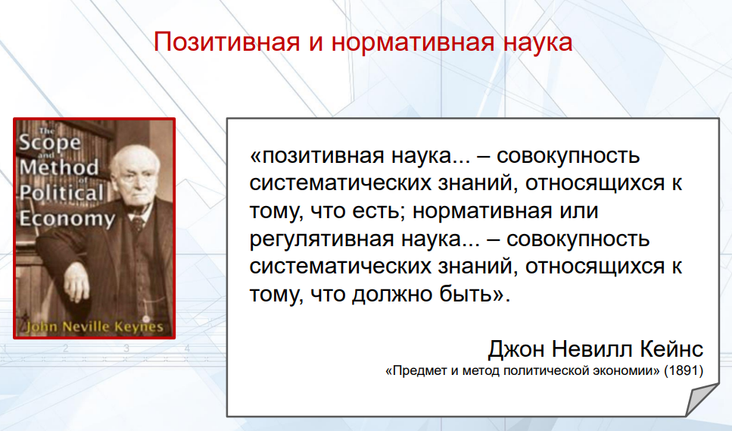
Пример слайда с цитатой

Slide 28
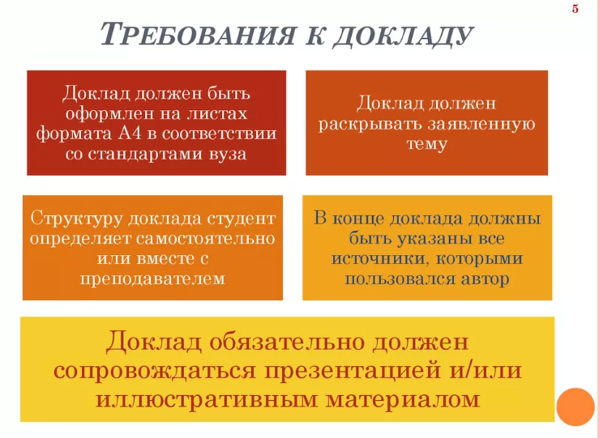
Пример слайда с перечнем
слишком много цветов!

Slide 29
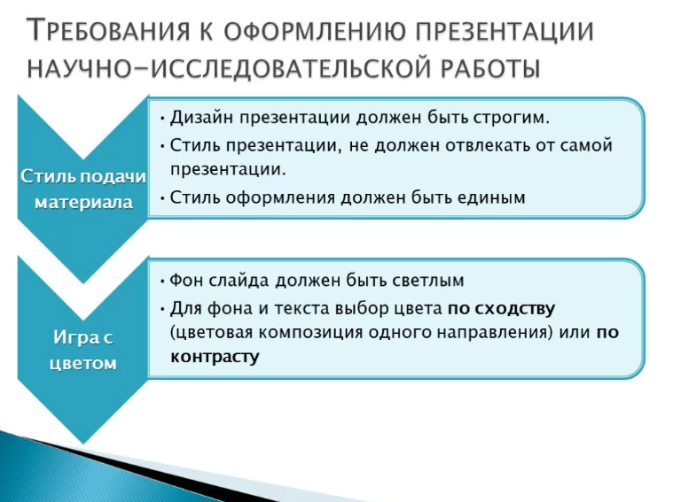
Пример слайда с перечнем
Вдохновляйтесь хорошими
презентациями!

Slide 30

Как делать доклад?
Доклад – устное произведение, чтение вслух подготовленного текста недопустимо.
Не учите доклад наизусть! Обозначьте опорные точки на слайдах и двигайтесь по ним! В крайнем случае используйте План в бумажном виде.
Необходимо иметь контакт с аудиторией.
Необходимо активно работать с графическим материалом (слайдами). Показывать ключевые зависимости, важные цифры, то, о чем вы говорите.
Выдерживайте регламент (время, выделенное на доклад). Репетируйте, произнося текст вслух и замеряйте время!

Slide 31
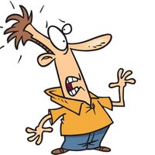
Обсуждение доклада
В научном сообществе обсуждение и наличие вопросов - показатель удачного доклада. Именно обсуждение способно дать важнейший толчок для дальнейших исследований.
Во время подготовки доклада продумывайте возможные вопросы. Что может потребовать дальнейшего обсуждения? Что, скорее всего, покажется непонятным? Где слабые места в ваших рассуждениях? Не пугайтесь вопросов: рассматривайте их как повод побольше рассказать о своей работе.

Slide 32


Отвечаем на вопросы
Внимательно слушайте вопрос
Если вас спрашивают о том, о чем вы уже говорили, не стесняйтесь повторить
Не перебивайте того, кто задает вопрос
Если не знаете ответа, не начинайте говорить о другом
Отвечайте кратко и по сути
Если вы не понимаете суть вопроса, вежливо и корректно уточните, о чем он
Если Вам кажется, что вопрос не имеет отношения
к теме доклада, скажите, что Вы эту проблему
не рассматривали
Не вступайте в перепалку

Slide 33
Как написать и опубликовать статью?
Вопросы начинающего исследователя
О чем писать?
С чего начать?
Сколько страниц надо написать?
Какие разделы должны быть в статье?
Как придумать название?
Как написать аннотацию?
Что такое ключевые слова?
В какой журнал отправить статью?
Как подготовить статью для конкретного журнала?
Как реагировать на замечания рецензентов?
…

Slide 34


Где найти ответы?
Научный руководитель!
Советы, рекомендации,
методические пособия,
онлайн-курсы… Важно сделать правильный выбор!
Читать статьи!

Slide 35
Каковы особенности и проблемы научных публикаций в XXI веке?
Изменение «носителя информации»
Расширение возможностей представления информации
Развитие издательских систем
Огромное количество научных изданий
Рейтинг научных изданий
Этические принципы
Система норм профессионального поведения во взаимоотношениях авторов, рецензентов, редакторов, издателей и читателей в процессе создания, распространения и использования научных публикаций
Единое информационное пространство, доступность и открытость которого постоянно повышается
«Антиплагиат»

Slide 36
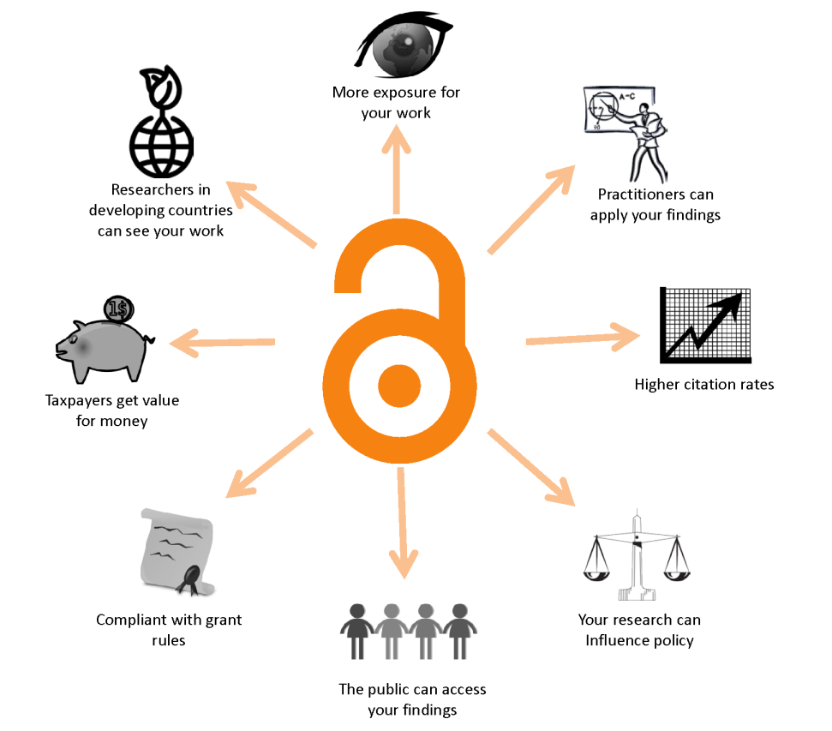

Публикация (всё чаще) постоянно находится в открытом доступе для всех читателей без каких-либо ограничений.
Повысились требования к качеству публикуемых результатов!

Slide 37
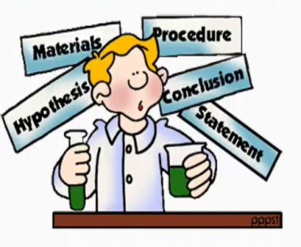
Требования к содержанию
ОРИГИНАЛЬНАЯ СТАТЬЯ (?)
Авторское исследование, публикуемое впервые
Публикацией считается размещение в любом открытом источнике, не обязательно в научном журнале!
Исследование характеризуется новизной и конкретным вкладом в науку
Статья должна содержать анализ ранее опубликованных работ по исследуемому вопросу
В тексте должно быть представлено описание методик (алгоритмов, теоретических выкладок, рассуждений…)
Результаты научных исследований должны быть:
проверяемыми (подтверждаться эмпирически);
воспроизводимыми (любой ученый может получить подобный результат, если будет следовать описанной методологии);
объективными (исследователь должен быть беспристрастным);
прозрачными (проверяемыми);
логически непротиворечивыми.

Slide 38
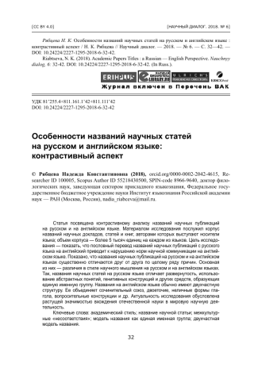
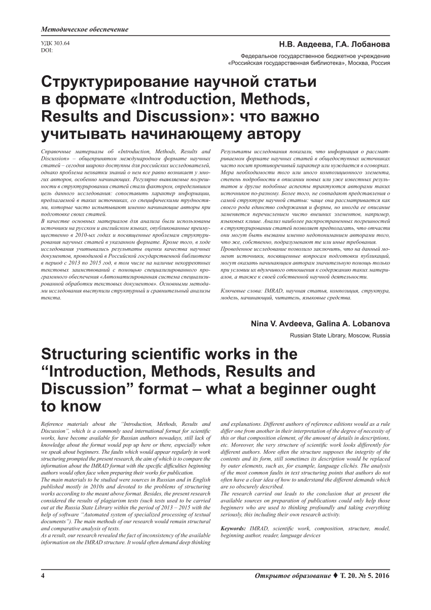
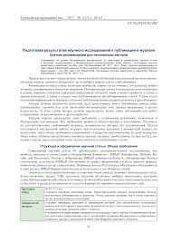
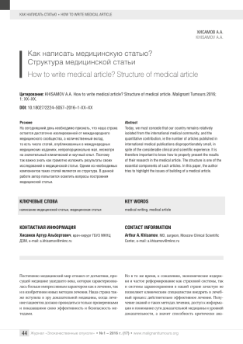

Требования к оформлению
Статья должна быть написана в соответствии с определенным форматом и структурой. Формат – разный для разных областей знаний и даже для разных журналов!
В тексте должны быть полные ссылки на другие научные работы, так что читатель может самостоятельно найти труд, на который сделана ссылка.

Slide 39
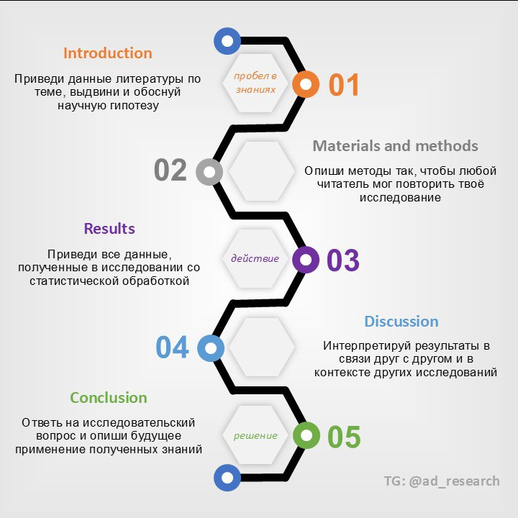

Требования к оформлению: стандарты зарубежных журналов
(структура хорошая, но в каждом журнале смотрим свои требования)

Slide 40
Как и кем оценивается статья?
до публикации
Редактор
Рецензент
Читатель
после публикации

Slide 41
Как и кем оценивается статья?
Современная модель
до публикации
Редактор
Рецензент
Читатель
после публикации

Slide 42
Редакторы и рецензенты должны иметь возможность понять и оценить потенциал научной работы.
Что для этого необходимо и достаточно?
корректное структурирование
правильное формулирование заголовка и выделение ключевых слов
корректное оформление в соответствии с требованиями журнала

Slide 43
Для чего нужна структура в статье?
Помогает авторам описать исследование корректно и логично
Помогает рецензентам понять логику автора
(ее наличие - отсутствие)
Помогает читателю в навигации по статье, понимании логики автора

Slide 44
Одной из основных причин отказа журналами в публикации является несоответствие рукописей предъявляемым требованиям по оформлению и структурированию. Любое исследование, описанное непоследовательно, будет дезориентировать читателя и не вызовет интереса в научном сообществе. Задача автора - помочь читателю обнаружить необходимую ему информацию в соответствующих секциях и подсекциях. Важно отметить, что у большинства журналов есть четко прописанные требования относительно структурирования рукописей, написания аннотаций, названий подзаголовков. Для автора важно произвести впечатление на редактора грамотным и корректным оформлением результатов своего исследования, таким образом показывая уважение к рекомендациям журнала.
Косычева Марина Александровна, Балыхин Михаил Григорьевич (2019). Структура научной статьи: эмпирическое исследование. Health, Food & Biotechnology, 1 (2), 7-10. doi: 10.36107/hfb.2019.i2.s270

Slide 45
Структура исследовательской статьи
Заголовок
Аннотация
Ключевые слова
Введение
Зачем автор проводил исследование? (проблема, возникшая в предшествующих (чужих или своих) исследованиях? пробел в знаниях на тему?...)
Литературный обзор (…)
Основная часть:
Формальная постановка задачи
Методы исследования
Результаты
Примеры и приложения
…
Заключение (обсуждение, выводы…)
Список литературы

Slide 46
Структура исследовательской статьи
Заголовок
Аннотация + сведения об авторах
Ключевые слова
Введение
Зачем автор проводил исследование? (проблема, возникшая в предшествующих (чужих или своих) исследованиях? пробел в знаниях на тему?...)
Литературный обзор (что ещё?…)
Основная часть:
Формальная постановка задачи
Методы исследования
Результаты
Примеры и приложения
…
Заключение (обсуждение, выводы…)
Список литературы
МЕТАДАННЫЕ (на двух языках) – публикуются в БД для всех журналов и статей! Даже если доступа к полному тексту нет…

Slide 47
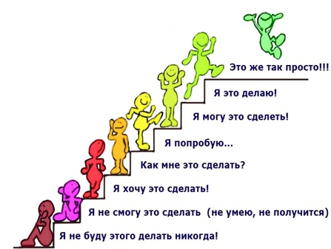
Какие вопросы надо прояснить на этапе подготовки статьи
Структура научной статьи. Особенности в зависимости от предмета и метода исследования, а также области знаний (теоретическая математика, моделирование, программирование)
Заголовок, аннотация, ключевые слова (метаданные): какими они должны и не должны быть. Возможные последствия и эффекты неудачных метаданных. Особенности перевода на английский язык. Как правильно использовать автоматические переводчики?
Стиль изложения, терминология, грамматика научного текста
Обсуждение результатов и выводы: примеры и правила
Выбор библиографических источников, список литературы, корректное оформление ссылок

Slide 48

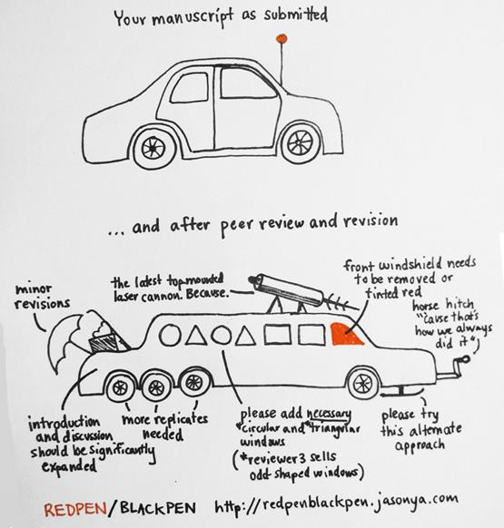
Какие вопросы надо прояснить на этапе представления статьи в журнал
Этика научной публикации, «Антиплагиат» и «самоцитирование».
Этапы публикации:
Выбор журнала для публикации. Как не нарваться на «плохой» журнал?
Взаимодействие с редакцией.
Что делать с замечаниями рецензентов? Что делать, если статью отклонили?

Slide 49



Написание и презентация научной работы
Существенные навыки для студентов, магистрантов и аспирантов
Семушин И.В. Письменная и устная научная коммуникация, 2014.
Имеет смысл ознакомиться с качественными рекомендациями

Slide 50
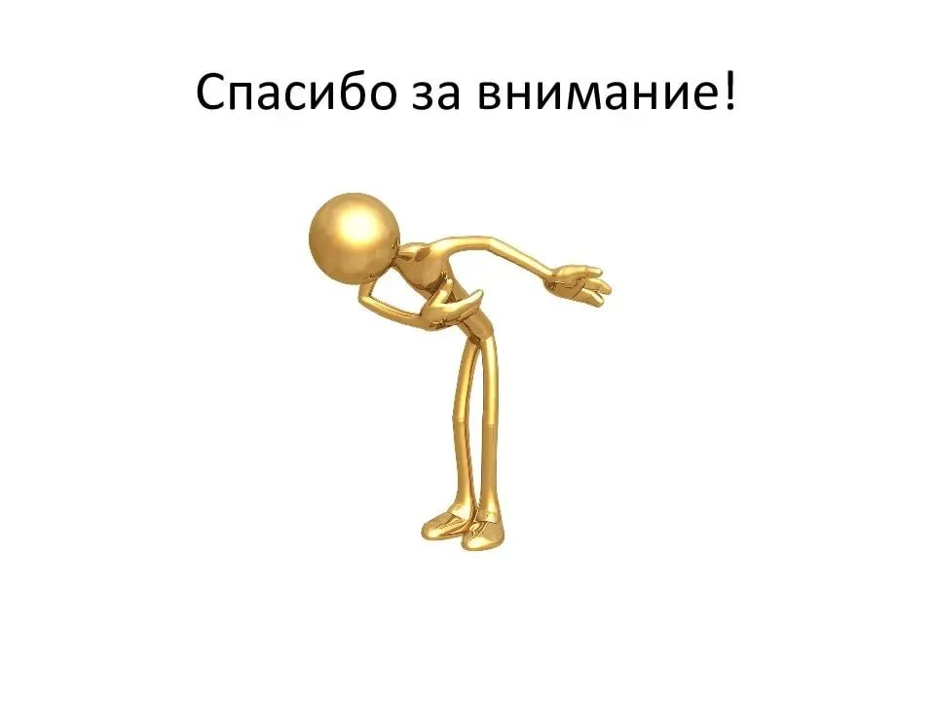
Седова Наталья Олеговна
Журнал «Ученые записки УлГУ. Серия Математика и информационные технологии»
Аспирантура УлГУ (Telegram)
Литературный обзор, оформление ссылок и списка литературы: рекомендации (презентация)

